Slide 1
Sparta

Slide 2
Charakteristika polis
Cartledge, Paul: Sparta. Praha 2012, s. 43
„Řecká polis nebyl jen fyzický prostor, šlo o jednotku skládající se ze zemědělského zázemí a z administrativního centra, Nebyl to ani stát v našem moderním slova smyslu, kde se předpokládá existence centralizovaných orgánů vlády, jež bývají odloučeny od celku a nadřazené lidu. Polis byla městským státem, kde obec tvořili Sparťané.
Nevytváří typické městské centrum (vesnický charakter 4 vesnice + Amyklai - Apollón, hradby až ve 2. st. př.)
Dórský dialekt řečtiny
Udržují sociální a politické instituce založené na třech tradičních dórských kmenech

Slide 3
Dórové
Mytickým zakladatelem kmene Dórů měl být podle pověsti Dóros, jeden ze tří synů praotce Helléna, praotce Helénů.
Dórové se odlišovali vlastním dialektem řečtiny, charakteristickými tradi-cemi a společenskou strukturou.
Původně, tj. v 16.–12. století př. n. l. sídlili na hornatém severu a severo-západě Řecka, v sousedství Illyrů, v Makedonii a v Épeiru.
Z ne zcela jasných příčin koncem 2. tisíciletí př. n. l. došlo k jejich migraci na jih na Peloponés a Egejské ostrovy, částečně na jihozápadní pobřeží Malé Asie na území (Doridy) a do tzv. Velkého Řecka (dnešního jižního pobřeží Itálie). Svou invazí zničili mykénskou kulturu Achájů.
Na počátku klasického období starověkého Řecka, v 5. století př. n. l., byli Dórové a Iónové dvěma nejpočetnějšími a nejvýznamnějšími řeckými etniky, jejichž soupeření vrcholilo Peloponéskou válkou. V té byli Dórové reprezentováni Spartou a dalšími členy Peloponéského spolku.

Slide 4
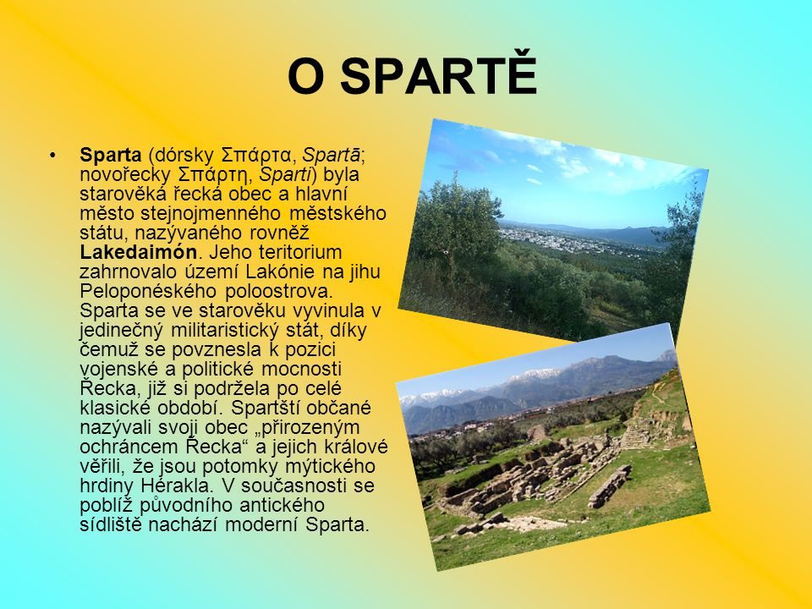
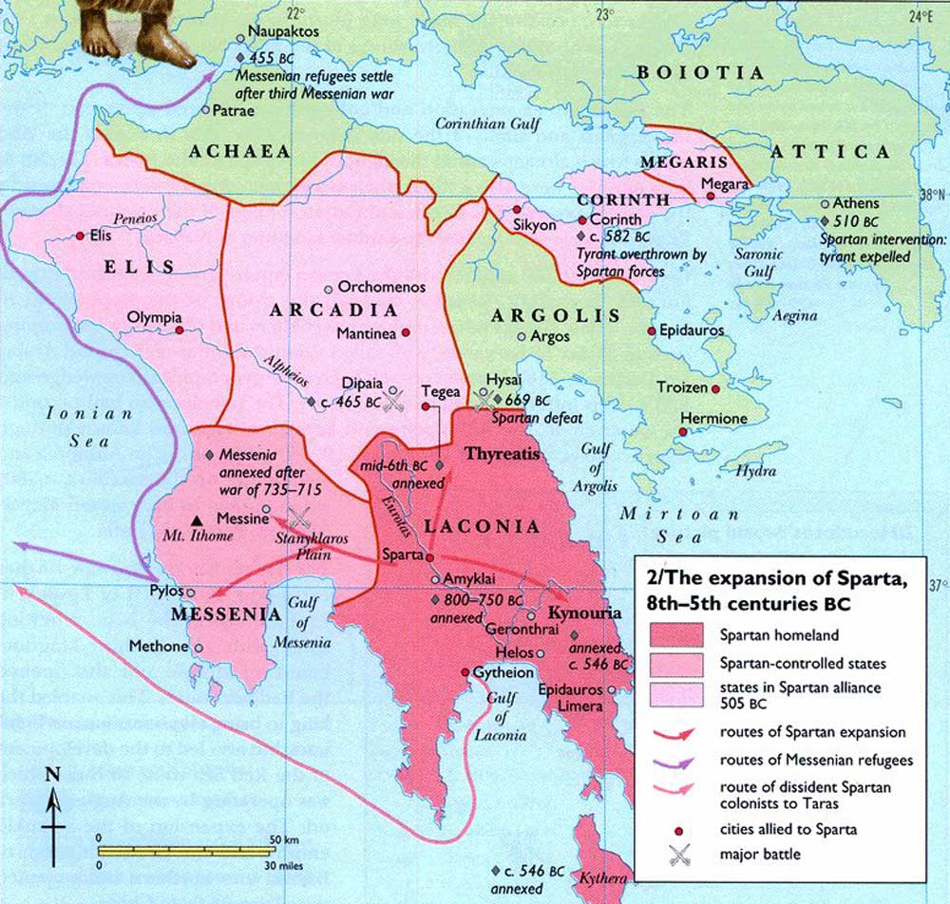
Sparta

Slide 5
Sparta
Pravý břeh řeky Eurótos
Rozkládá se daleko od moře
4 vesnice + Amyklai
Vznik centra postupným spojením pěti blízko sebe ležících vesnic == chybí akropole
Svatyně, gymnasia, ne tak výstavné jako v Athénách
Rozkvět kultury především v raném období
Konzervatismus a uzavřenost společnosti lpějící na archaických tradicích

Slide 6
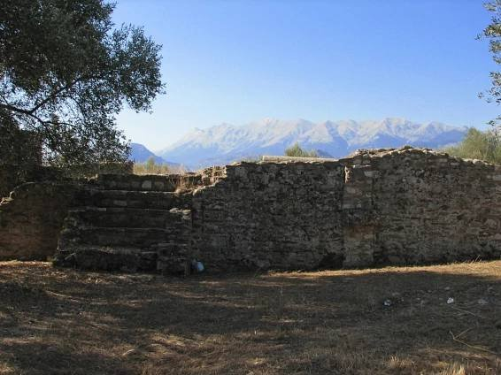
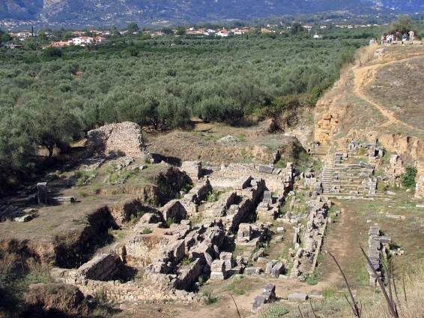
Sparta

Slide 7
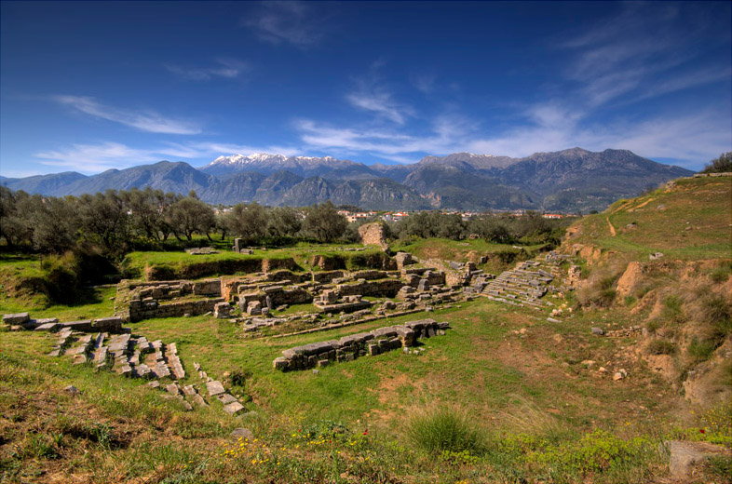
Sparta – pozůstatky divadla

Slide 8
Společnost
Sparťané Perioikové
Plnoprávní občané – Spartiatai
Podmínky občanství:
vlastnictví kláru
státní výchova
věk 30 let
Hlavním zaměstnáním příprava na boj – vnímáni jako nejlepší
V boji doprovázeni perioiky i heilóty
Rodinný život
Živeni z výnosu svých klárů
Pevný pocit kolektivu – spartanská výchova
„ti, kteří žijí okolo“
Méně úrodné hornaté části a pobřežní písmo v Lakónii a Messénii
Řemesla, obchod
Cca 80 jejich obcí
Lokální politická práva
Nemají vliv na politiku Sparty
Formálně svobodní poddaní Sparťanů
Vojenský a ekonomický význam – hlavní význam v doplňování armády

Slide 9
Spartská výchova
O způsobilosti dítěte nerozhoduje otec, ale rada starců
7 dětských let
Společný výchovný systém = agogé – skupiny – do 18 let
Zpřetrhání rodinných pout, všichni Sparťané jsou otci = loco parentis
Ritualizovaná pederastie – od 12 let
Tajné operace – krypteia vybraných členů
Společné stravování ve stanech
odmítnutí žadatele při zařazování do stanu = možné vyloučení ze spartské společnosti i vojska
příděly závisí individuálně na
členech každé jídelny

Slide 10
Messénské války
Během archaického období přitahovalo spartské sousedy relativní bohatství Messénie, totiž úrodná půda a příznivé klima.
V důsledku atentátu Messéňanů na spartského Télekla vypukla první messénská válka. Skončila kolem roku 720 př. n. l. podmaněním Messénie Spartou.
O dvě generace později se Messéňané vzbouřili v druhé messénské válce (685 př. n. l. – 668 př. n. l.) a dlouho úspěšně Sparťanům vzdorovali.
Popisy této vzpoury naznačují, že Messénii bylo po první válce umožněno udržet si určitou míru autonomie.
Jelikož cílem Sparťanů bylo zvýšit počet pozemků pro své občany, bylo mnoho poražených Messéňanů (těch, kteří nebyli schopni z Messénie uprchnout) po této válce degradováno do postavení heilótů.
Přerozdělení půdy v Lakónii a Messénii připisováno Lykúrgovi – 9000.
Pol. 7. stol. – vrchol spartské moci
Svobodu si vydobudou v l. 370-369 př.

Slide 11
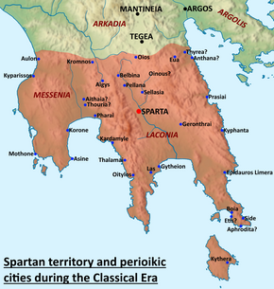
Sparta v klasickém období
3. messenská válka
Messéňané se znovu vzbouřili v roce 464 př. n. l. po zemětřesení ve Spartě, které zničilo město a způsobilo velké ztráty na životech.
Povstalci se několik let bránili v citadele na vrcholu hory Ithomi, stejně jako za první messénské války.
Sparťané je z pevnosti na hoře Ithomi nebyli schopni vyhnat, a proto souhlasili s příměřím zprostředkovaným Athéňany. S jejich pomocí messénští povstalci opustili Peloponés a byli Athéňany přesídleni do Naupaktu

Slide 12
Perioikové
„ti, kteří žijí v okolí, mimo“
méně úrodné hornaté části země a pobřežní pásmo v Lakónii a Messénii
Asi 80 obcí, nárazníkové pásmo
Mají lokální práva, neovlivňují politiku Sparty jako celku
Formálně svobodní, aktivní v řemeslech a obchodě
Využíváni i ve vojsku – hoplité (původně v záloze, později zařazování do oddíků), i ekonomicky
Sparťané + perioikové = Lakedaimonští

Slide 13
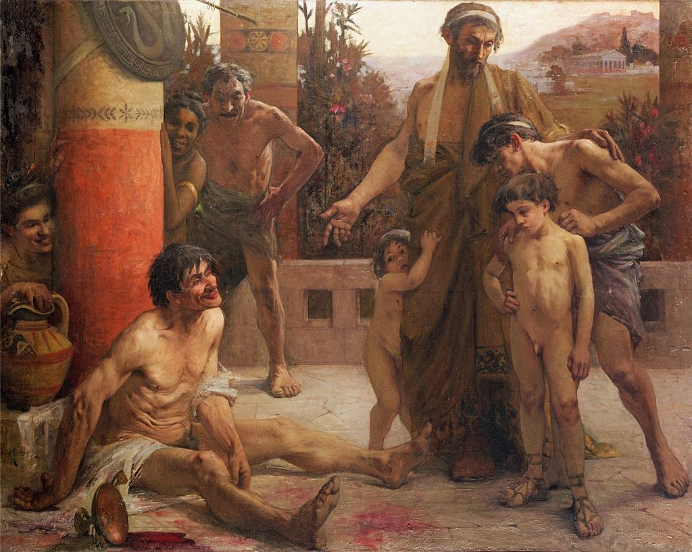
Heilóti
Heilót = zajatec
Achájové, obyvatelé Messénie = Řekové = stejná kultura a jazyk jako jejich přemožitelé
Povstání – největší 464 př.
Majetkem státu, ne jedince
Vázáni k půdě
Trestné výpravy proti nim - krypteia
Podobný status jako heilóti měly některé skupiny obyvatel ve starověké Thesálii, na Krétě

Slide 14
Lykúrgos
Nejasnosti kolem jeho existence už ve starověku
Plútarchos: Životy slavných Řeků a Římanů. Lykúrgos.
„I dal si Lykúrgos na tomto novém úřadu tak záležet, že o něm přinesl z Delf věštbu, kterou nazývají rhétra. Zní asi takto: Když jsi vystavěl chrám Diovi Syllaniovi a Athéně Syllanii, když jsi dal zřídit fýly a óby a když jsi ustanovil radu třiceti starců včetně králů s náčelníky, shromažďuj čas od času lid na Apellai mezi Babykou a Knakionem a tam přednášej a odmítej návrhy, ale lidu náleží vláda a moc.“
Velká rhétra = jakýkoliv výrok nebo prohlášení (od dohody až po smlouvu), které jsou posvěceny orákulem a stanou se zákonem

Slide 15
Státní zřízení
Dva králové
Dědičně v rodu Ágidovců a Eurypontovců
Náboženský, soudní a vojenský význam
Posléze omezeni efory
Pokles moci v 4. st. př.
Eforové
5 členů
voleni každoročně
vrchní výkonná moc, vyšší než
krále, kterého kontrolují
Lidový sněm – apella
dospělí spartští občané – válečníci
legitimní původ; státní výchova
společné stravování z vlastních zdrojů
bezúhonný, statečný, dobré chování ve společnosti
Rada třiceti = gerúsie
28 členů nad 60 let + 2 králové
doživotní úřad, aristokraté
předjednává všechny záležitosti + nejvyšší soud, právo i soudit krále

Slide 16
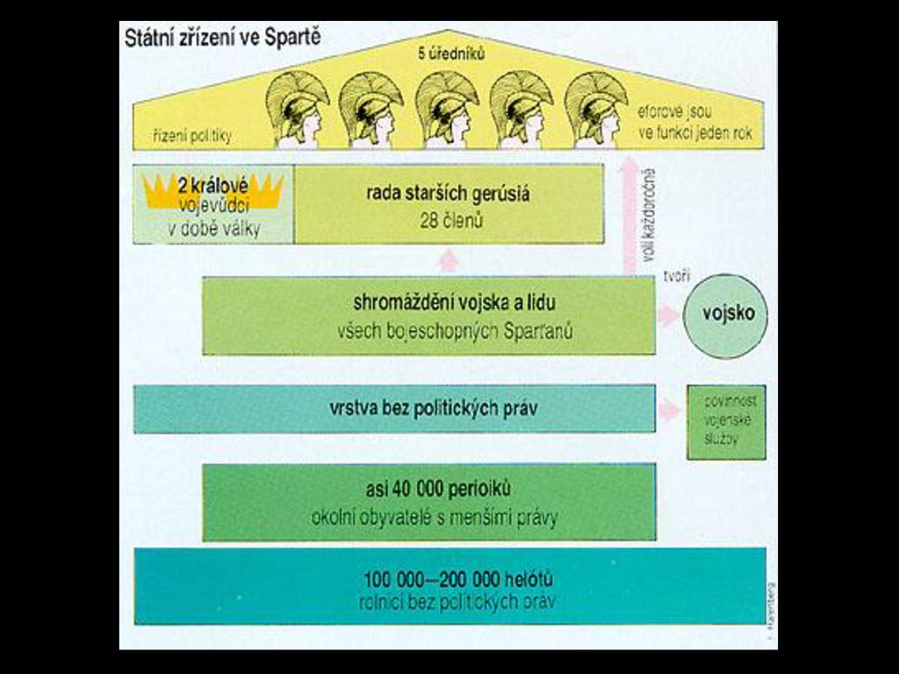
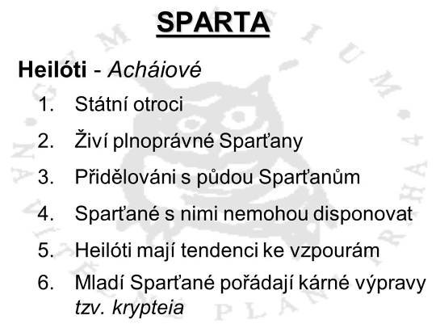
Státní zřízení ve Spartě Heilóti

Slide 17
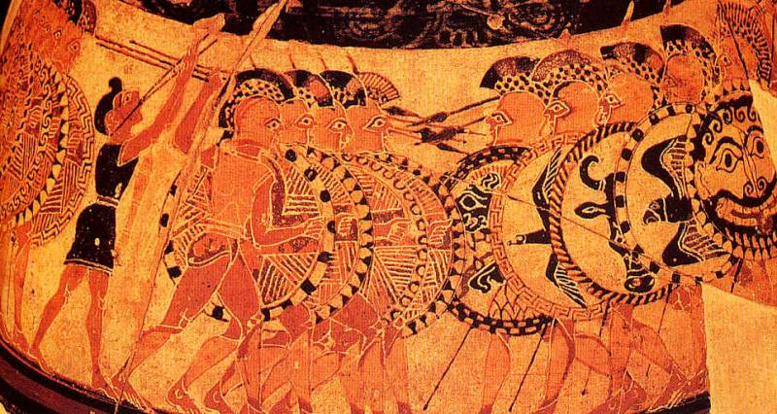
Falanga
Těžkooděnci = hoplité
Název odvozen od těžkého štítu – dvě držadla, levá paže
Pro Sparťany typické dlouhé vlasy a dlouhý červený plášť
Akceschopnost spočívala nejen v počtu mužů, ale v přesně sehrané koordinaci, tvrdé disciplíně a vysoké morálce.

Slide 18
Bojová taktika
Thúkydidés:
„… strach nutí každého muže snažit se co nejvíce chránit svou neozbrojenou pravou stranu pomocí štítu muže, který stojí vedle něho. Říká si, že čím těsněji jsou štíty u sebe, tím lepší bude jeho ochrana.“
„Pištci byli ve velkém počtu podle zvyku zařazeni doprostřed sestavy ne z důvodu náboženského, ale aby vojáci při svém postupu pochodovali stejným krokem, aby se jejich řady netrhaly, jak se často stává velkým vojskům při střetnutí s nepřítelem.“

Slide 19
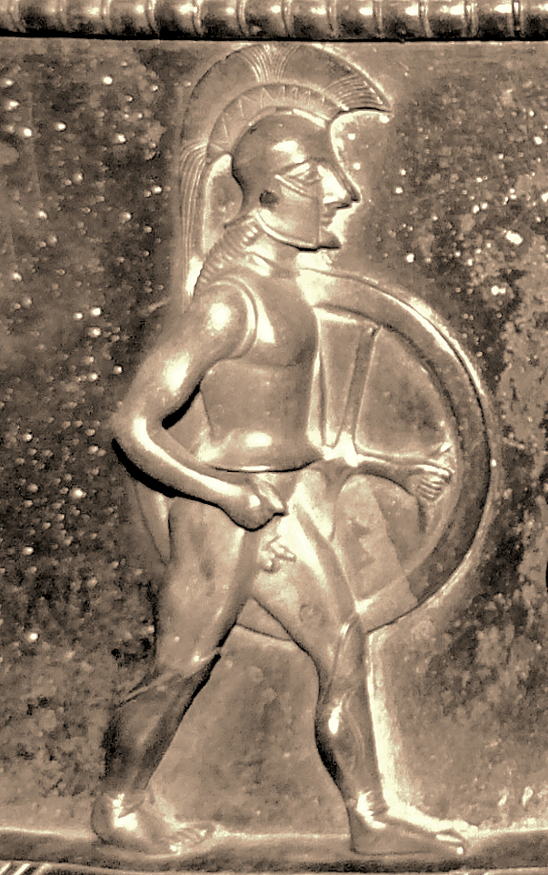
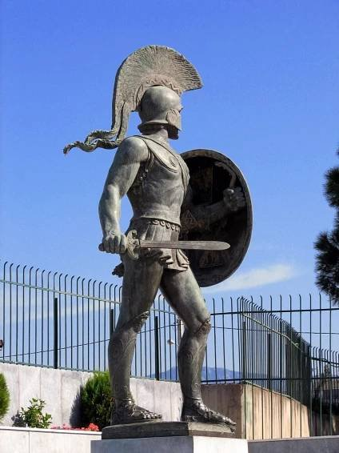
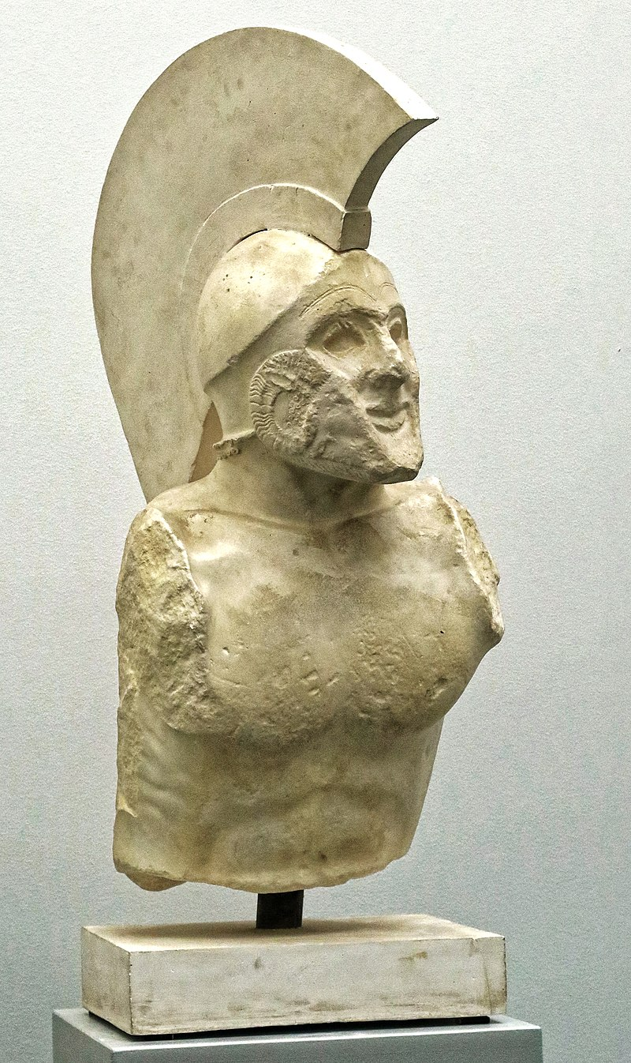
Hoplita snad král Leonidás

Slide 20
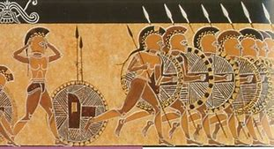
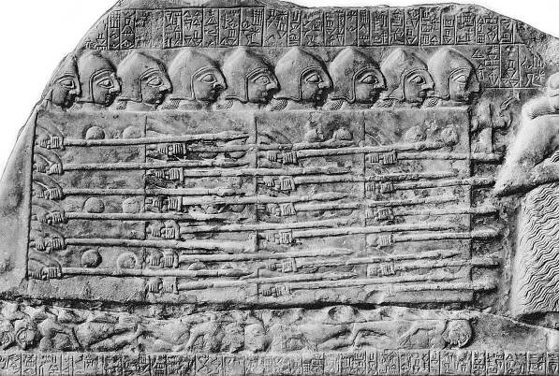
Falanga

Slide 21
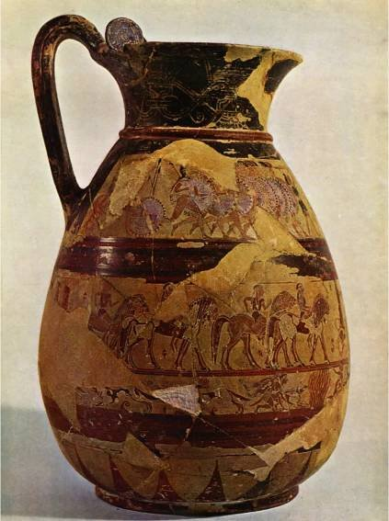
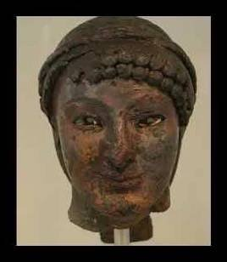
Sparta

Slide 22
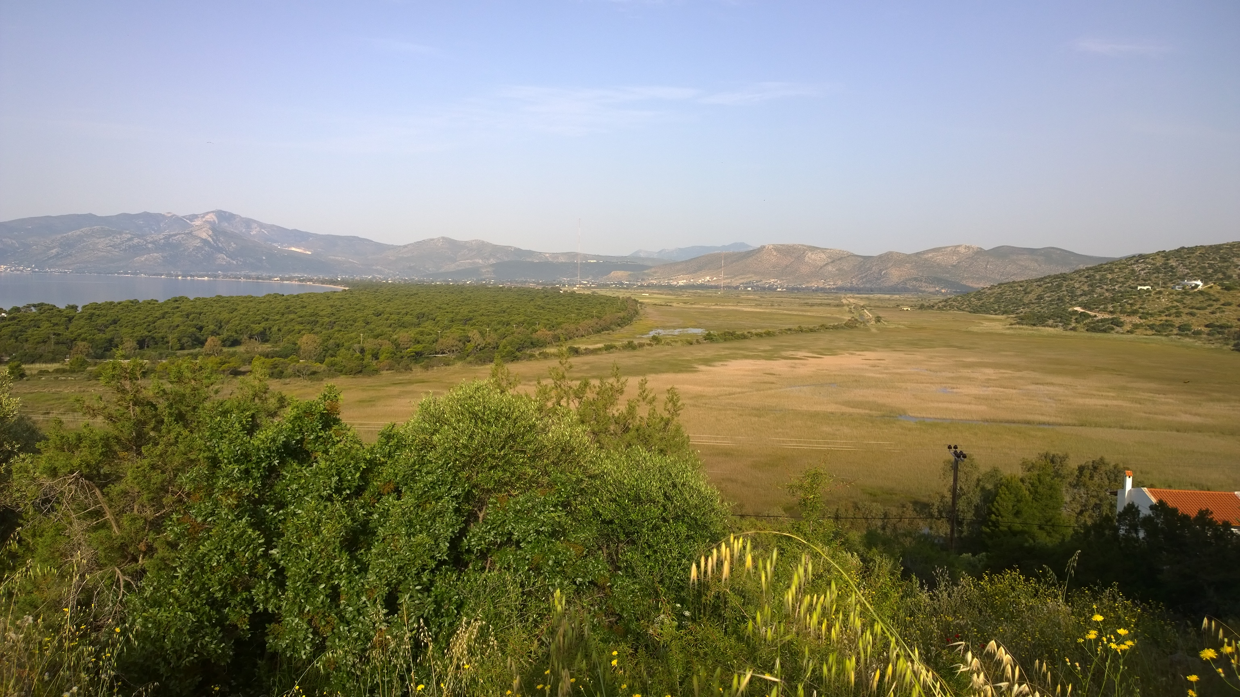
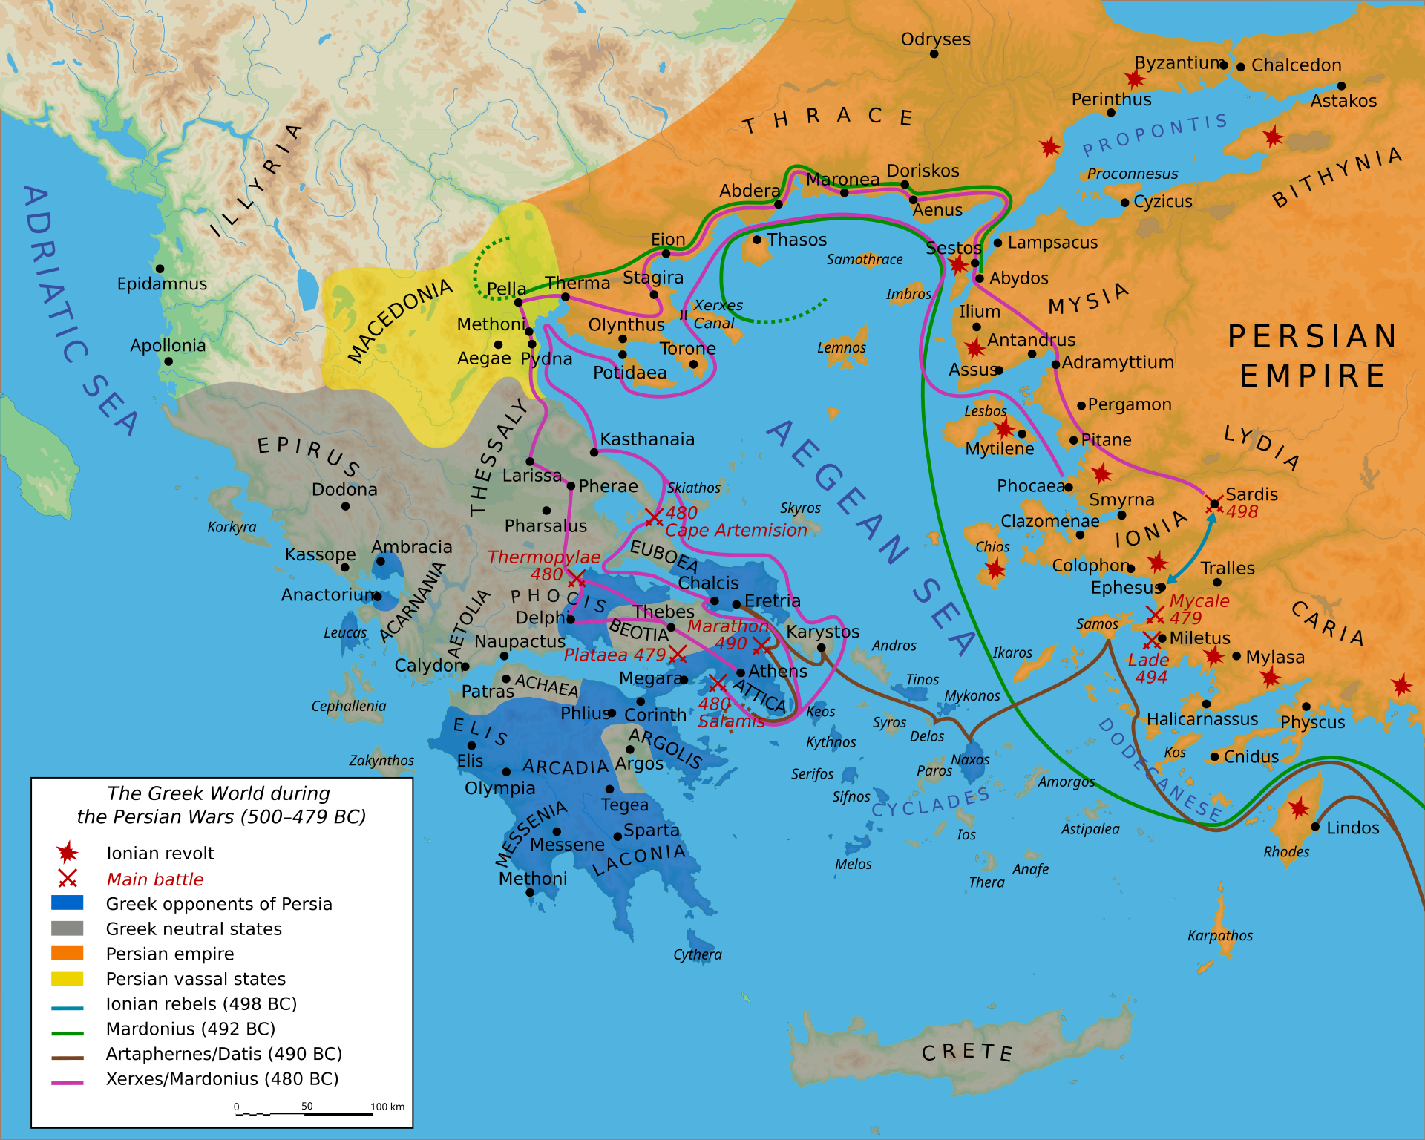
Řecký svět během řecko-perských válek

Slide 23
Marathon dnes

Slide 24
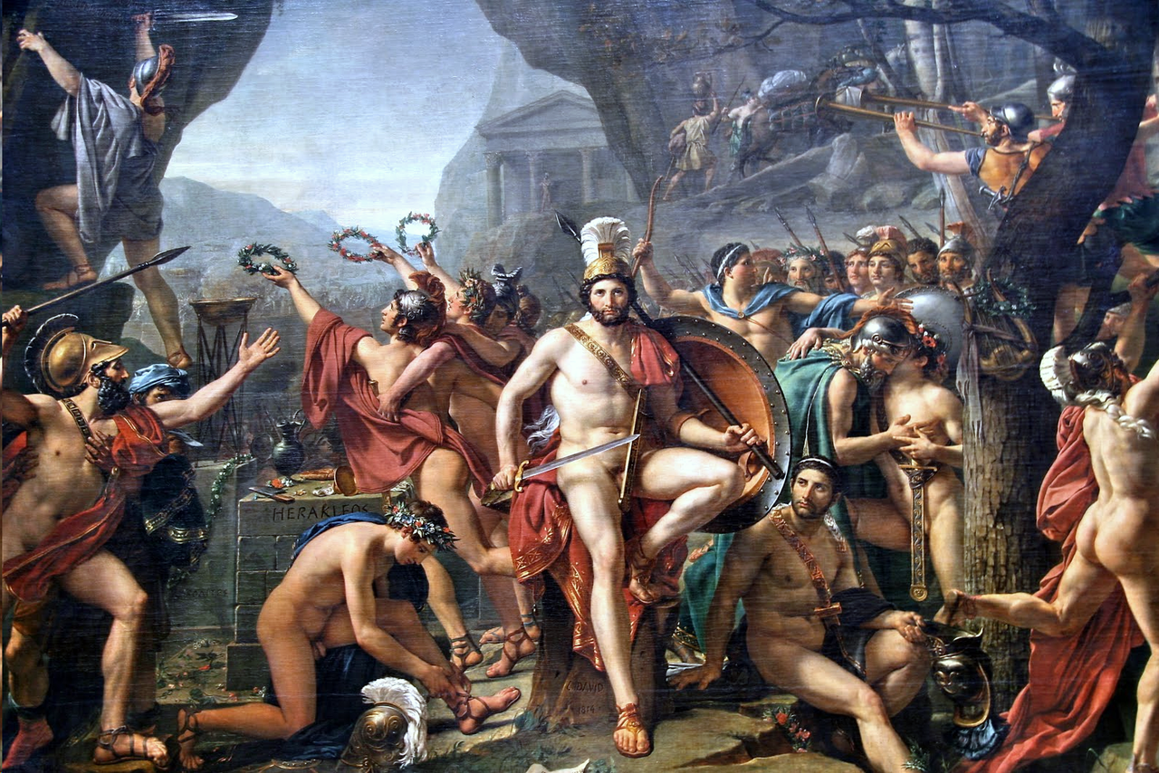
Řecko-perské války
Jean-Louis David, Leonidás u Thermopyl

Slide 25
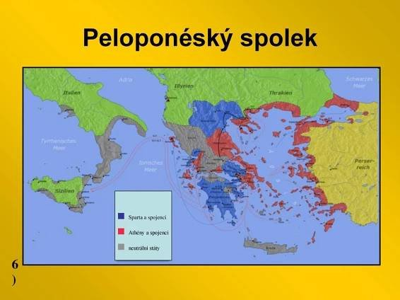
Peloponéský spolek
nejstarší řecký spolek
konec 6. st. př.
3 hlavní státy – Sparta, Élida,
Korint
vojenský, ne politický charakter
hlavní silou pozemní vojsko
na Peloponnésu hlavním nepříte-
lem Argos
XXX Athénský námořní spolek

Slide 26
Peloponéský spolek
Pro členy spolku žádné poplatky či daně zavedeny nebyly, ale v době války mohla Sparta žádat na svých spojencích žádat třetinu jejich armády.
Byla jakýmsi hegemonem spolku, ale její dominance se projevovala pouze na vojenské úrovni, nikoli na politické.
Hlavní bod byl tedy ochrana a bezpečnost všech členů výměnou za pomoc při případné obraně Sparty.
V bitvě u Leukter roku 371 př. n. l. Sparta utrpěla porážku == začátek jejího konce.
Městské státy začaly od spolku postupně odstupovat, čímž samozřejmě upadala jeho moc.
Definitivní konec nastal roku 338 př. n. l., kdy došlo k invazi krále Filipa II. Makedonského, který si podmanil celé Řecko a vytvořil tzv. Korintský spolek, jehož členy byly všechny peloponéské státy kromě Sparty.
Sparťané se ani neúčastní tažení Alexandra Velikého do Asie.

Slide 27
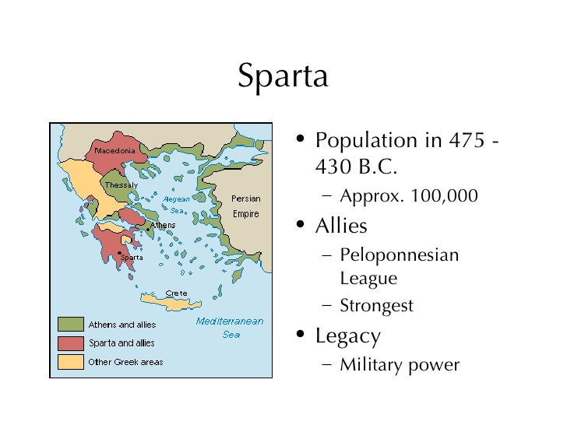
Athénsko-spartské soupeření
Důsledkem vyhraných řecko-
perských válek (480 Thermopyly, Leonidás, 479 Plataje, Pausaniás)
vznik Athénského námořního
spolku
ekonomické soupeření Athén s
Korintem
445 př. mírová smlouva
431-404 př. peloponéská válka

Slide 28
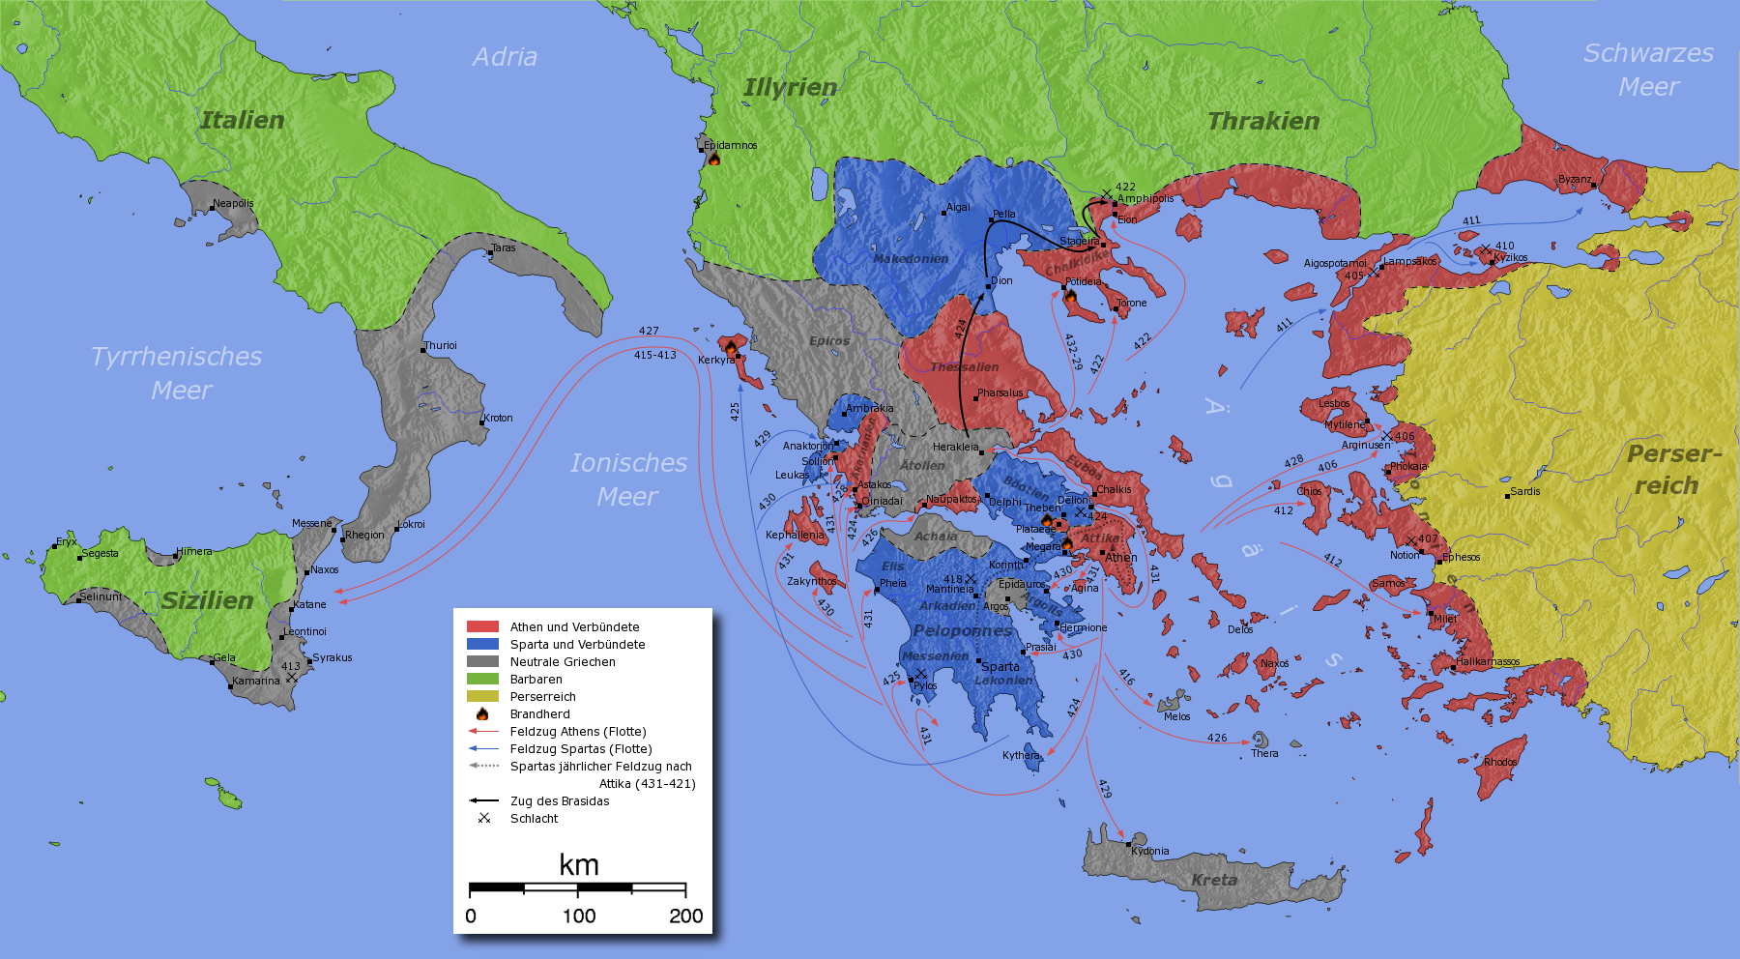
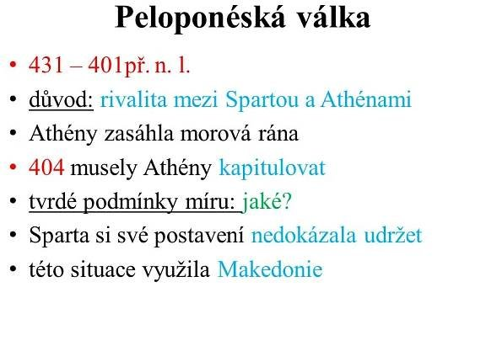
Peloponéská válka

Slide 29
Spartská říše 404-371 př.
Příčiny vítězství:
a/ finanční podpora Persie
b/strategické a taktické chyby na straně Athén
V radě hlavní slovo Lýsandra – propagace velmocenské politiky
Říše se rozkládá i mimo Peloponés
Vybírají tribut
Udržují flotilu
V 90. l. 4. st. př. boje za řeckou svobodu v Malé Asii – král Agésilaos – nevelké úspěchy
Athénská říše byla založena na protiperské pozici XXX Lysandrova je antidemokratická, autokraticky prosazovaná
Příliv kořisti = destabilizace spartských morálních hodnot

Slide 30
Smlouvy
Smlouva
Nepodepisuje se
Skládá se přísaha jménem bohů, kteří se tak stávali jejími ručiteli
Porušení = bezbožný čin žádající si odplatu některého z bohů
Dohody byly nazývány podle hlavních vyjednavačů
Kalliův mír (Kalliás, athénský aristokrat)
uzavřen mezi perským velkokrálem a Athéňany
na jednu generaci utichly vzájemné boje
Níkiův mír – 421 – mezi Athénami a Spartou a jejich spojenci = přerušení
peloponéské války
Antalkidův mír, „královský mír“ – první obecná mírová smlouva vztahující se na
všechny Řeky, pojmenována podle spartského krále Antalkida z rodu Eurypontovců

Slide 31
Bitva u Leukter – 371 př.
Xenofón:
„ Po těchto událostech dorazil do Lakedaimonu posle se zprávou o pohromě právě v poslední den gymnopaidií, když se v divadle konal sborový tanec mužů. Jakmile eforové uslyšeli o pohromě, byli otřeseni – jinak tomu podle mého názoru ani nemohlo být. Sborový tanec již nezahájili, závody však nechali dokončit. Oznámili jména padlých jednotlivým rodinám, ale ženám nařídili, aby hlasitě nenaříkaly, nýbrž aby tu pohromu snášely v tichosti. Příštího dne bylo možno vidět, jak se pohybují na veřejnosti s jasnou a veselou tváří ti, jejichž příbuzní padli, kdežto jen zřídkakdy bys mohl vidět občany, jejichž příbuzní podle zpráv žili. Tito lidé chodili zachmuřeně a s pocitem ponížení.“

Slide 32
Konec Sparty
Definitivní rozklad spartského státu nastal na konci 3. století př. n. l. poté, co král Kleomenés III. podlehl spojeným silám Makedoňanů a Achajů v bitvě u Sellasie.
Sparta byla později přinucena ke vstupu do achajského spolku.
V době punských válek mezi Římem a Kartágem byla Sparta spojencem Římanů
Ve pol. 2. st. př. se stala součástí římské provincie Achaia.

